Slide 1



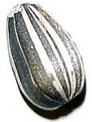
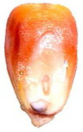
种子检验学实验
种子学
马守才 博士/副教授
西北农林科技大学农学院
Email:mashoucai@nwsuaf.edu.cn

Slide 2
实验一 种子的净度分析
一、目的要求
(1) 识别净种子、其它植物种子和杂质
(2)掌握种子净度的分析技术；

Slide 3
二、实验原理
送验者所叙述的种(包括种的全部植物学变种和栽培品种)符合规程要求的种子单位或构造。
净种子
净种子以外的任何植物种类的种子单位，可采用净种子定义所规定的区别特征。
其他植物种子
杂质
除净种子和其他植物种子以外的种子和所有其他物质和构造。
3

Slide 4
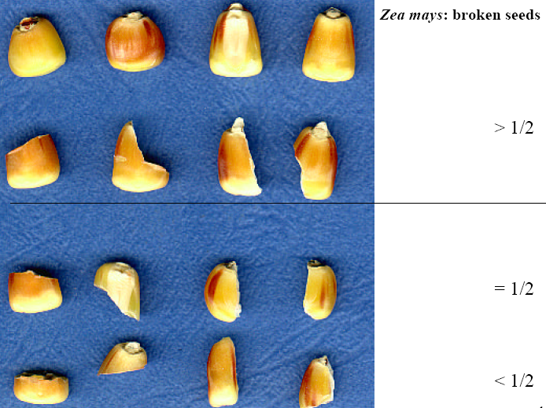
玉米属、小麦属、黑麦属、小黑麦属
(1)颖果；
(2)大小超过原来一半的破损颖果。
4

Slide 5
三、材料和用具 （见实验过程）
四、方法和步骤
1．送验样品的称重 (M)
2.重型混杂物的检查 (m; 重型其他植物种子重量m₁，重型杂质重量m₂)。
3．试验样品的分取
送验样品混匀----分取试验样品一份，或半试样两份----称重（01）
5

Slide 6
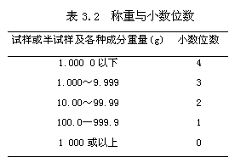
6

Slide 7
4．试样的分离
净种子（02）、其他植物种子（03）、杂质（04）
5．结果计算
(1)核查各成分的重量之和与样品原来的重量之差有否超过5％。∣01-(02+03+04)∣≤01×5%
(2)计算每一份[半]试样的净种子的百分率(P₁)、其他植物种子的百分率(OS₁)、及杂质的百分率(I₁)： P₁=02/ (02+03+04)
7

Slide 8
(3)分析误差：
A.计算各组分百分率平均值
B.计算各组分差值
C.依据平均值查净度分析容许差距值
D.比较 B≤C
8

Slide 9
(4)含重型混杂物样品的最后换算结果的计算：
P₂(%)=P₁×[(M-m)/M]
OS₂(%)=OS₁×[(M-m)/M]+(m₁/M)×100
I₂(%)=I₁×[(M-m)/M]+(m₂/M) ×100
(5)百分率的修约 各成分的百分率相加应为100.0％，如为99.9％或100.1％则在最大的百分率上加上或减去不足或超过之数。
9

Slide 10
6. 填写净度分析的结果报告单
净度分析的最后结果精确到1位小数，如果一种成分的百分率低于0.05％，则填为微量，如果一种成分结果为零，则须填报“一0.0一”(见附表1，附表3)。
10

Slide 11
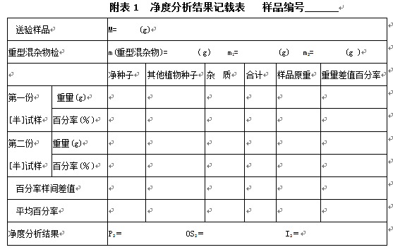
11

Slide 12
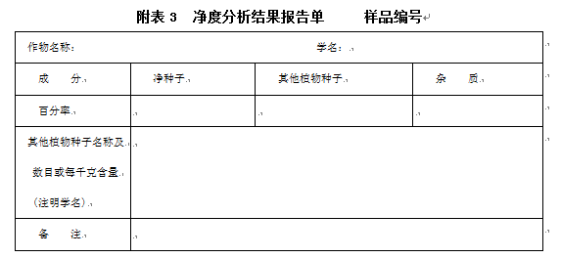
12

Slide 13
五、作业
(1)测定、计算并完成净度分析结果记载表。
(2)进行净度分析结果报告
13

